Slide 1
Графический проект
Зубарев Александр, 10-2

Slide 2
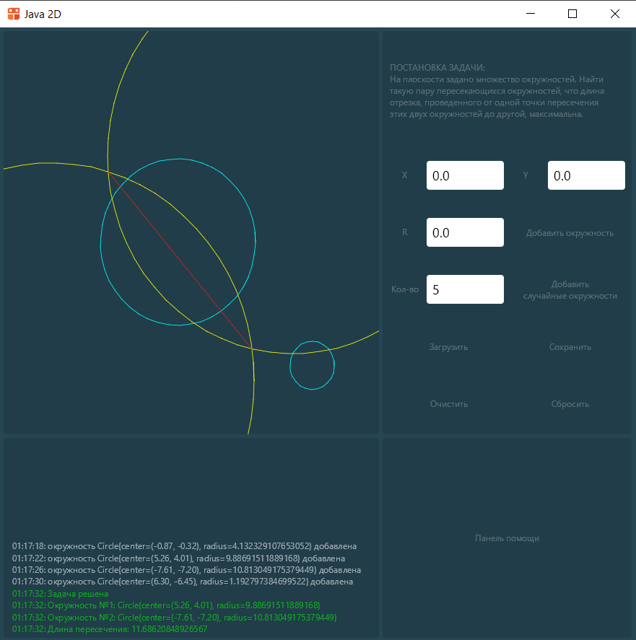
Постановка задачи
На плоскости задано множество окружностей. Найти такую пару пересекающихся окружностей, что длина отрезка, проведенного от одной точки пересечения этих двух окружностей до другой, максимальна. В качестве ответа: выделить эту пару окружностей, нарисовать отрезок между найденными точками пересечения.

Slide 3
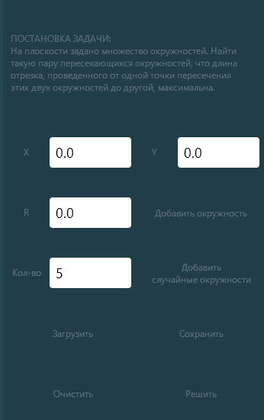
Элементы управления
Добавление окружности
Добавление случайных окружностей

Slide 4
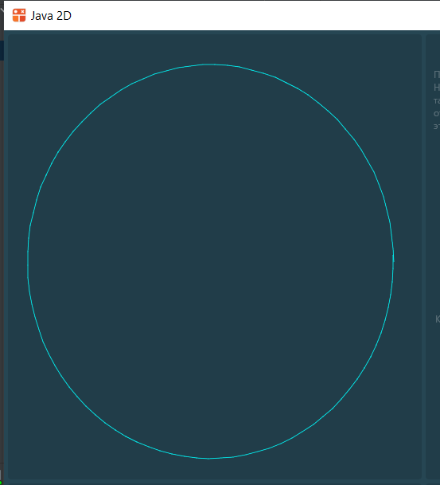
Добавление мышью
Нажатие – задаёт центр
При отпускании – задаётся окружность

Slide 5
Структуры данных
/** * Класс задачи */ @JsonTypeInfo(use = JsonTypeInfo.Id.CLASS, property = "@class") public class Task {
/** * Вещественная система координат задачи */ private final CoordinateSystem2d ownCS; /** * Список окружностей */ private final ArrayList<Circles> circles; /** * Список окружностей в ответе */ private final ArrayList<Circles> crossed; /** * Список точек в ответе */ private final Vector2d[] pointing;
}
/** * Координаты центра окружности */ public final Vector2d center; /** * Радиус Окружности */ public final double rad;

Slide 6
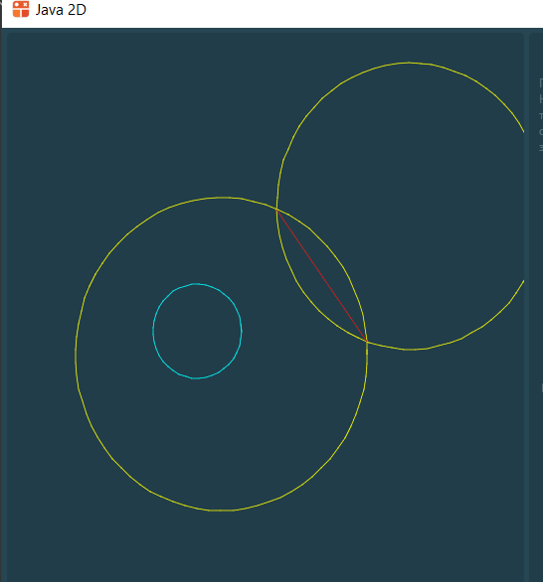
Рисование
canvas.drawLine()

Slide 7
Решение задачи
cancel(); int index1 = -1, index2 = -1; double len = 0; for (int i = 0; i < circles.size(); ++i) { for (int j = i + 1; j < circles.size(); ++j) { if (isCrossed(circles.get(i), circles.get(j))) { Vector2d[] now = crossing(circles.get(i), circles.get(j)); double nowLen = Vector2d.subtract(now[0], now[1]).length(); if (nowLen > len) { len = nowLen; index1 = i; index2 = j; pointing = now; } } } } if (index1 != -1 && index2 != -1) { crossed.add(circles.get(index1)); crossed.add(circles.get(index2)); circles.remove(Math.max(index2, index1)); circles.remove(Math.min(index2, index1)); // задача решена solved = true; } else { cancel(); }
private boolean isCrossed (Circle c1, Circle c2) { double d = Vector2d.subtract(c1.center, c2.center).length(); return d < c1.rad + c2.rad && d > Math.abs(c1.rad - c2.rad); }
private Vector2d[] crossing (Circle c1, Circle c2) { Vector2d d = Vector2d.subtract(c2.center, c1.center); double dLen = d.length(); double l = (c1.rad * c1.rad - c2.rad * c2.rad + dLen * dLen) / (2 * dLen); Vector2d[] points = {new Vector2d(0, 0), new Vector2d(0, 0)}; if (d.y == 0) { points[0].x = dLen * l / d.x; points[1].x = points[0].x; } else { double a = dLen * dLen; double b = -2 * dLen * l * d.x; double c = dLen * dLen * l * l - c1.rad * c1.rad * d.y * d.y; double Discriminant4 = (b / 2) * (b / 2) - a * c; points[0].x = (-b/2 + Math.sqrt(Discriminant4)) / a; points[1].x = (-b/2 - Math.sqrt(Discriminant4)) / a; } points[0].y = (dLen * l - points[0].x * d.x) / d.y; points[1].y = (dLen * l - points[1].x * d.x) / d.y; points[0].add(c1.center); points[1].add(c1.center); return points; }

Slide 8
Спасибо за внимание!

